Slide 1

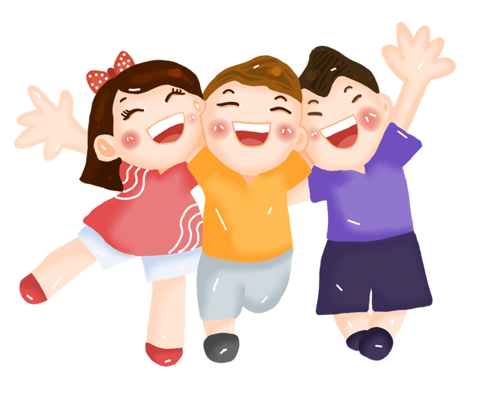
Chào mừng các con đến với tiết học Tiếng Việt

Slide 2
Thánh Gióng
(Theo Lê Trí Viễn)
(1) Thời Hùng Vương, có một người đàn bà nhiều tuổi nhưng sống một mình. Một buổi sáng, bà đi thăm nương, bỗng nhìn thấy một vết chân lạ. Bà đưa bàn chân vào ướm thử. Từ đó bà mang thai và sinh được một đứa con trai bụ bẫm, đặt tên là Gióng. Gióng lên ba tuổi mà vẫn không biết nói cười, không biết xúc ăn.
(2) Ngày ấy, giặc Ân vào cướp nước ta. Quân đội Vua Hùng nhiều phen xuất trận, nhưng đánh không nổi. Vua lấy làm lo lắng, vội phái sứ giả đi tìm người cứu nước.
Một hôm, sứ giả đi đến làng chú bé Gióng. Nghe tiếng loa rao, Gióng nhìn mẹ và bỗng nói: “Mẹ cho gọi sứ giả vào đây cho con!”. Khi sứ giả của nhà vua bước vào nhà, Gióng nói: “Về bảo với vua rèn cho ta một con ngựa sắt, một thanh gươm sắt, một áo giáp sắt và một nón sắt, ta sẽ đánh đuổi giặc dữ cho!”.
Sứ giả lập tức về tâu vua. Vua mừng rỡ ra lệnh cho thợ rèn ngựa, gươm, áo giáp và nón như lời của Gióng.
(3) Khi được tin quân sĩ khiêng ngựa sắt đến làng Gióng nói với mẹ: “Mẹ hãy cho con ăn thật nhiều!”. Mẹ và dân làng vội thổi cơm cho Gióng ăn. Bỗng chốc, Gióng đã thành một chàng thanh niên khoẻ mạnh. Gióng bước ra khỏi nhà, vươn vai một cái, người bỗng cao to sừng sững, hét lên: “Ta là tướng nhà trời!”.
(4) Thế rồi, Gióng mặc giáp sắt, từ biệt mẹ và dân làng, nhảy lên lưng ngựa. Chỉ trong chớp mắt, ngựa đã xông đến đồn giặc. Chưa đầy một buổi, Gióng đã diệt xong quân giặc.
Diệt giặc xong, Gióng cưỡi ngựa đến chân núi Sóc Sơn. Rồi cả người lẫn ngựa bay thẳng lên trời.

Slide 3




TRẢ LỜI CÂU HỎI
qua trò chơi.

Slide 4
BACK
TO
SCHOOL

Slide 5


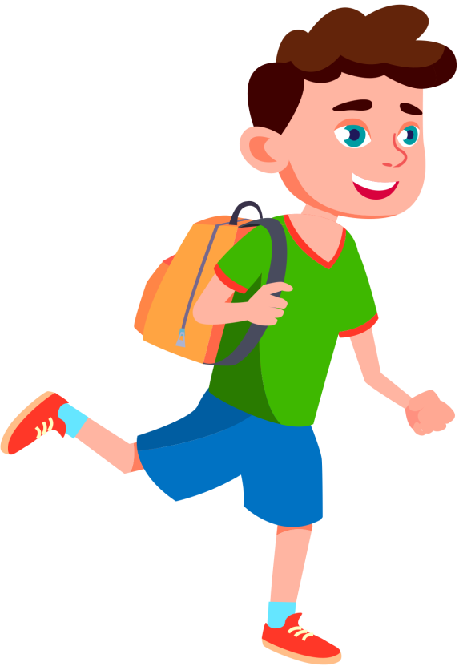




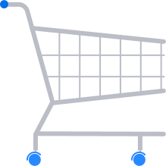
HỌC TIẾP
Notes:
Thầy (cô) hãy nhấn chuột vào từng đồ dùng học tập trên bàn (thước, sách, cục tẩy, bút chì) để chuyển đến câu hỏi.
Thầy (cô) nhấn chuột vào chữ học tiếp để chuyển đến bài học tiếp theo.

Slide 6
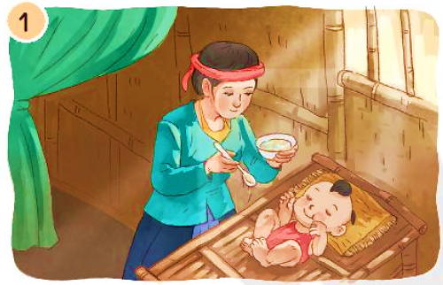

Câu hỏi 1: Cậu bé Gióng có gì đặc biệt?
- Thầy cô hãy nhấp vào bóng đèn để bạn học sinh mua đồ dùng học tập và chọn câu hỏi tiếp theo.
Cậu bé Gióng không biết nói, biết cười, không biết tự xúc ăn
Notes:
- Thầy cô hãy nhấp vào bóng đèn để bạn học sinh mua đồ dùng học tập và chọn câu hỏi tiếp theo.

Slide 7
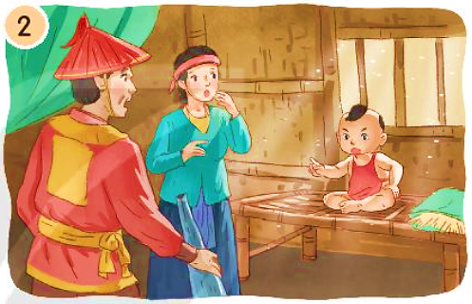

Câu hỏi 2: Gióng đã nói gì với sứ giả?
Gióng nói với sứ giả: “Về bảo với vua rèn cho ta một con ngựa sắt, một thanh gươm sắt, một áo giáp sắt và một nón sắt, ta sẽ đánh đuổi giặc dữ cho!”
Notes:
- Thầy cô hãy nhấp vào bóng đèn để bạn học sinh mua đồ dùng học tập và chọn câu hỏi tiếp theo.

Slide 8
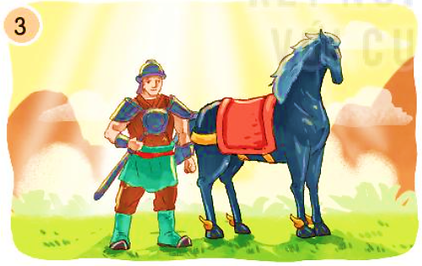
Câu hỏi 3: Gióng đã thay đổi như thế nào?
Gióng lớn nhanh như thổi, người cao to sừng sững.
Notes:
- Thầy cô hãy nhấp vào bóng đèn để bạn học sinh mua đồ dùng học tập và chọn câu hỏi tiếp theo.

Slide 9
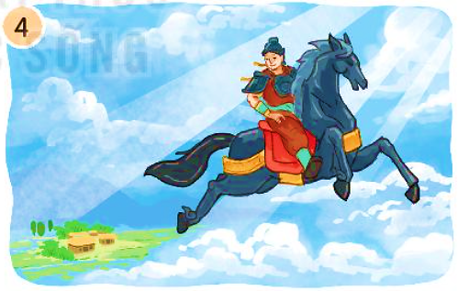
Câu hỏi 4: Sau khi đánh đuổi giặc Ân, Gióng đã làm gì?
Sau khi đánh đuổi giặc Ân, Gióng cưỡi ngựa bay về trời.
Notes:
- Thầy cô hãy nhấp vào bóng đèn để bạn học sinh mua đồ dùng học tập và chọn câu hỏi tiếp theo.

Slide 10

Kể chuyện trong nhóm 4

Slide 11
Thánh Gióng
Cậu bé Gióng có gì đặc biệt?
Gióng đã nói gì với sứ giả?
Sau khi đánh đuổi giặc Ân, Gióng đã làm gì?
Gióng đã thay đổi như thế nào?

Slide 12


Kể chuyện trước lớp

Slide 13

2. Kể lại từng đoạn của câu chuyện theo tranh
Cậu bé Gióng có gì đặc biệt?

Slide 14
2. Kể lại từng đoạn của câu chuyện theo tranh
Gióng đã nói gì với sứ giả?

Slide 15
2. Kể lại từng đoạn của câu chuyện theo tranh
Gióng đã thay đổi như thế nào?

Slide 16
3. Kể lại từng đoạn của câu chuyện theo tranh
Sau khi đánh đuổi giặc Ân, Gióng đã làm gì?

Slide 17


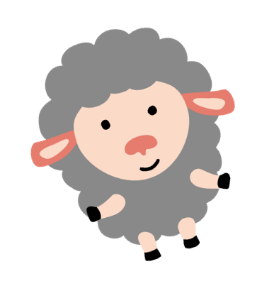
BÌNH CHỌN NHÓM, CÁ NHÂN KỂ CHUYỆN HAY.

Slide 18

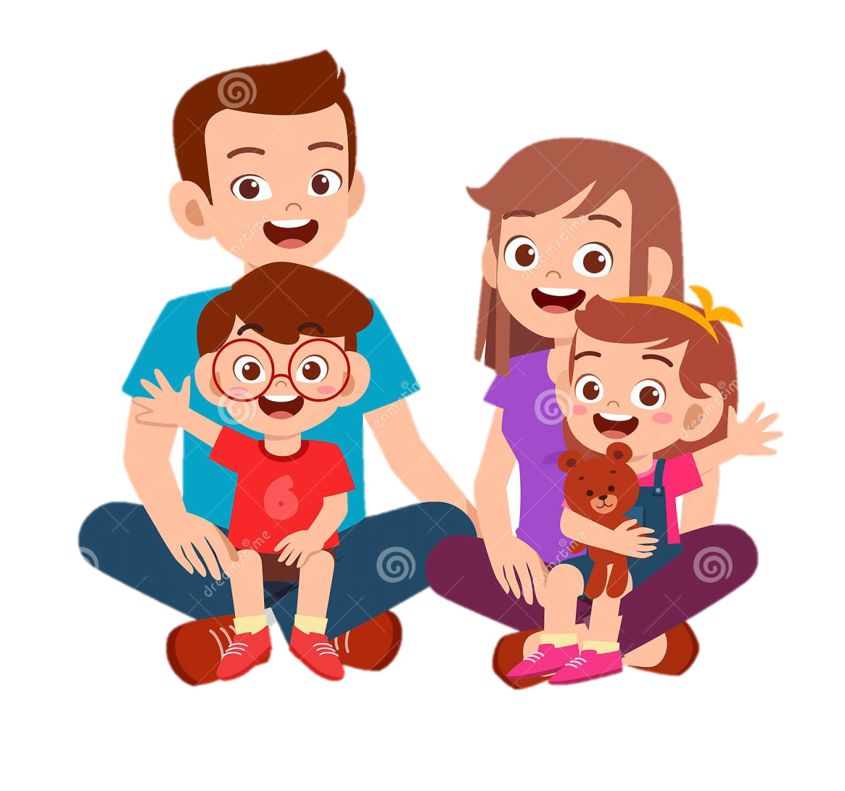

Hoạt động sau giờ học.
Nói với người thân điều em thấy thú vị nhất trong câu chuyện Thánh Gióng.

Slide 19
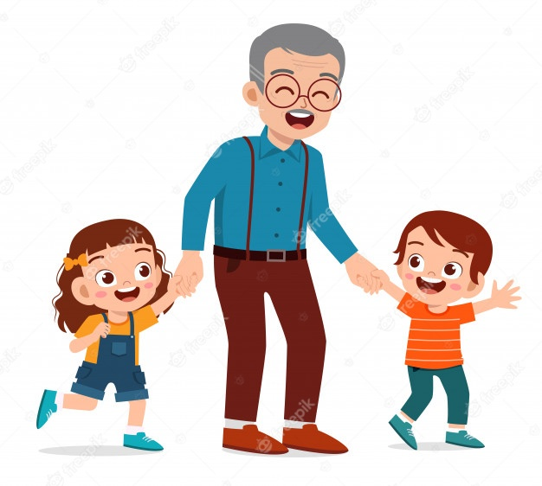
M
Điều em thấy thú vị nhất trong câu chuyện Thánh Gióng là sau khi đánh đuổi được quân giặc xong, Gióng không hề quay lại nhận thưởng mà cưỡi ngựa đến chân núi Sóc Sơn rồi cả người lẫn ngựa bay thẳng về nhà trời. Điều này cho thấy Gióng là người không than công danh bổng lộc, em cảm thấy Giọng càng thêm phần vĩ đại hơn.
Nói với người thân điều em thấy thú vị nhất trong câu chuyện Thánh Gióng.

Slide 20




Củng cố và dặn dò

Slide 21
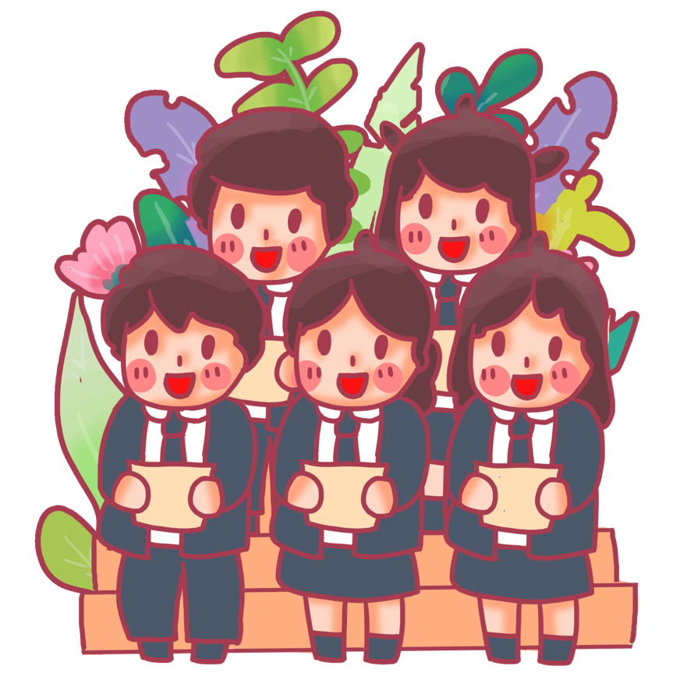
Tạm biệt và hẹn gặp lại các con

